Slide 1

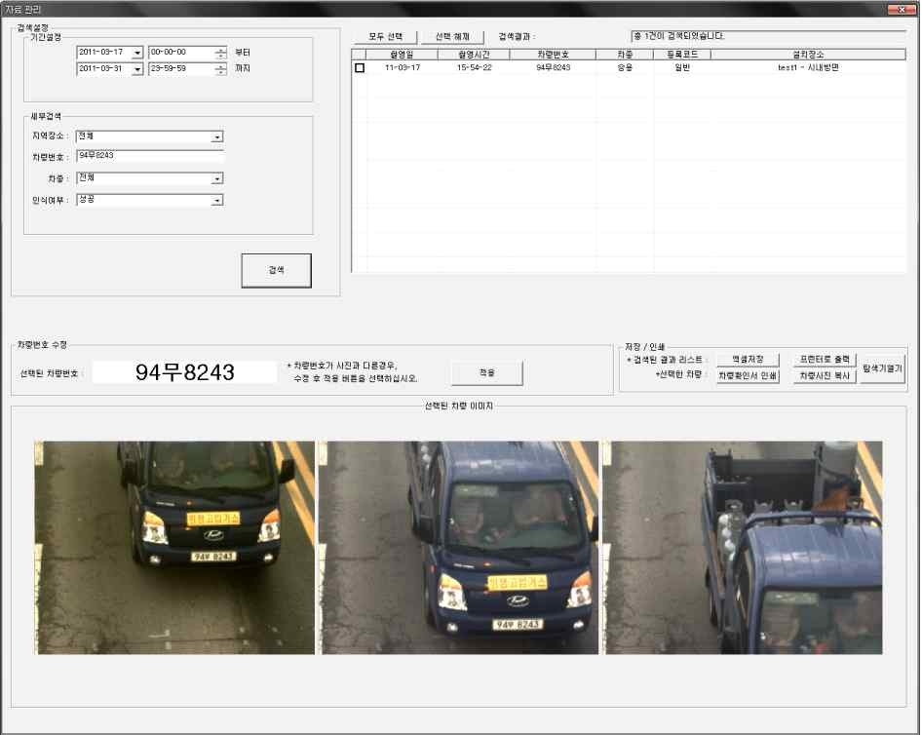
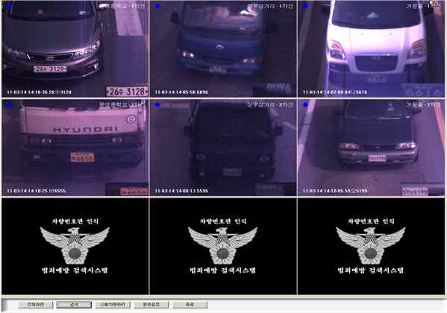
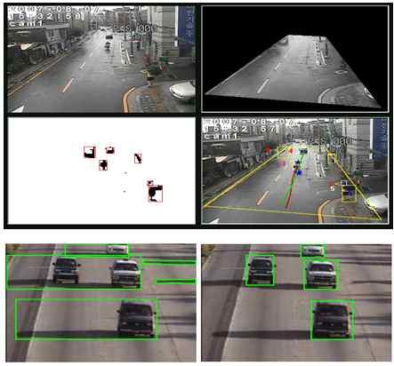
1. 프로젝트 명 : 차량 번호판 인식
2. 개발언어 : C++
3. 개발 프로그램 : visual studio
4. 맡은 역할: IT 테스터 및 IT QA
5. 프로젝트 내용: 아두이노 카메라를 이용해 얻 은 영상을 블러처리, 번호판에 쓰인 숫자 및 글 씨를 딥러닝을 통한 학습을 이용해 차량의 번호 판을 인식하고 처리하는 프로그램
6. 진행 사유 : 현장 실습

Slide 2

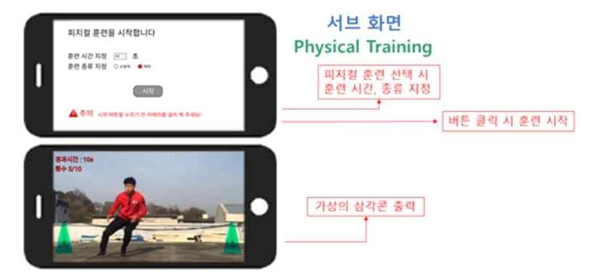
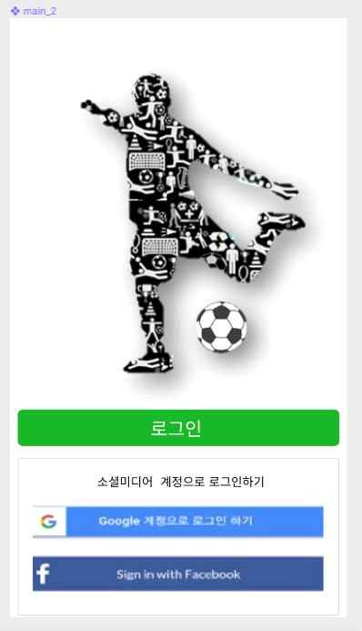
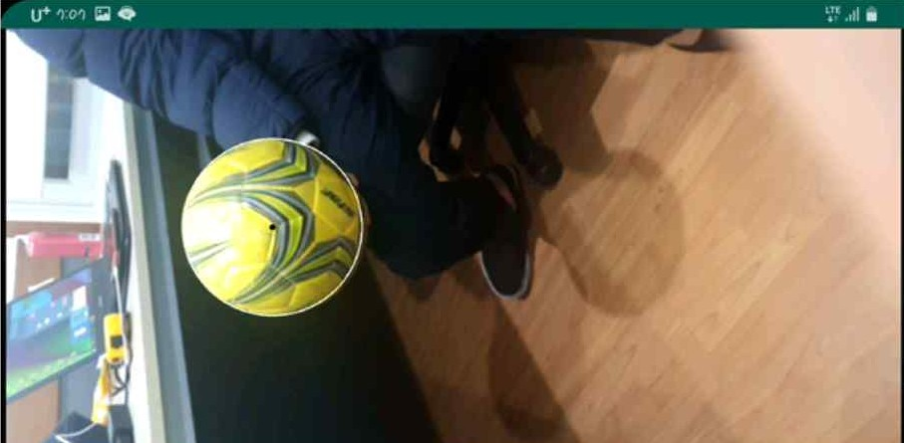
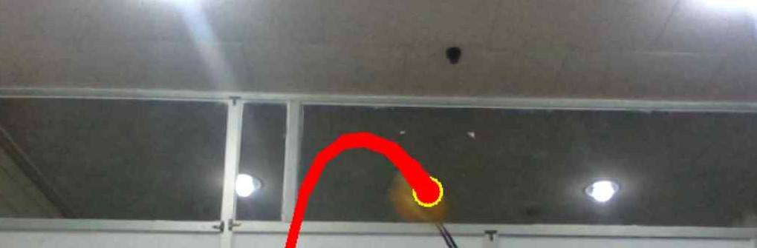

1. 프로젝트 명 : 증강 현실 축구 연습 어플리케이션
2. 개발언어 : JAVA
3. 개발 프로그램 : Android studio
4. 맡은 역할: 카메라 트래킹을 이용한 영상처리 알고리즘
프로젝트 내용: 스마트폰의 내장된 카메라를 이용해 공을 인식, 사람의 관절을 인식하여 축구 의 자세를 교정해 주는 스마트폰 어플리케이션
진행 사유 : 졸업 작품
GitHub : https://github.com/chansol1604/Augmented-Reality-Soccer-Practice-Application

Slide 3

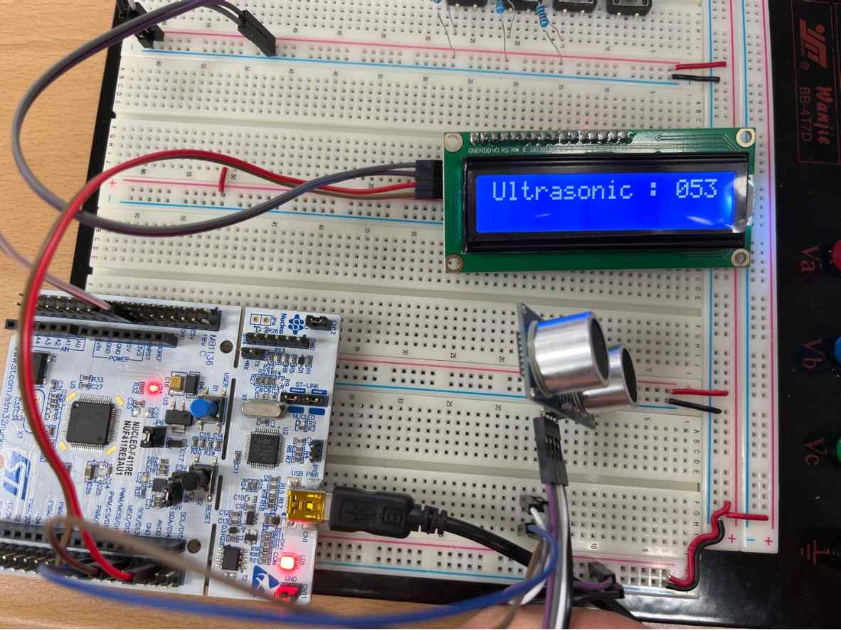
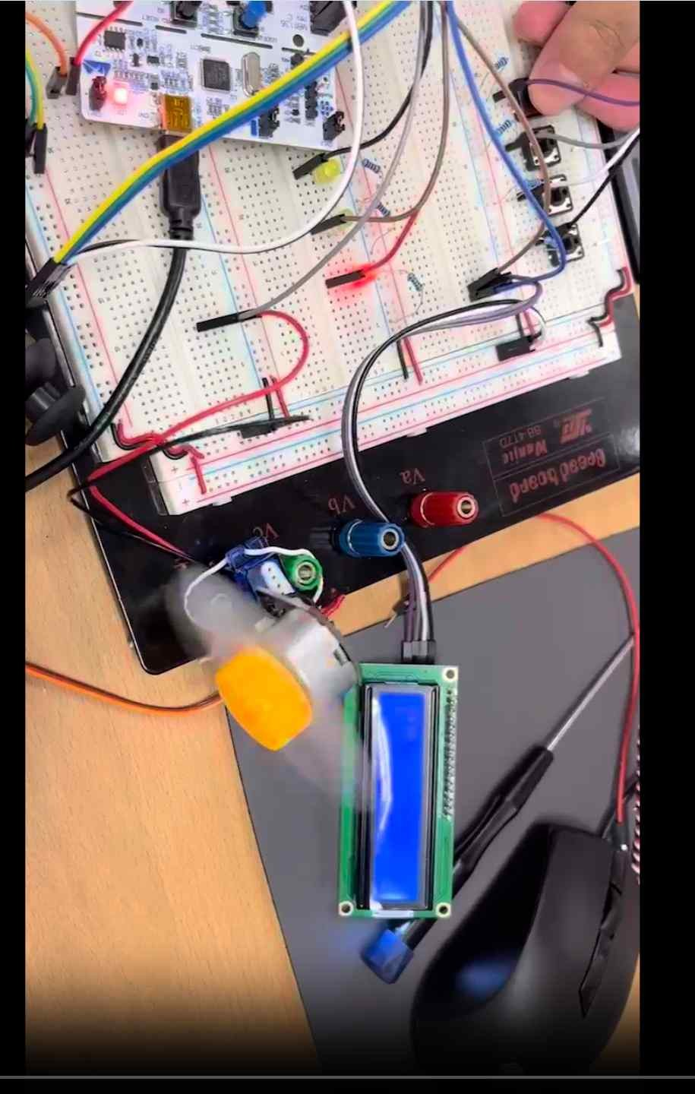
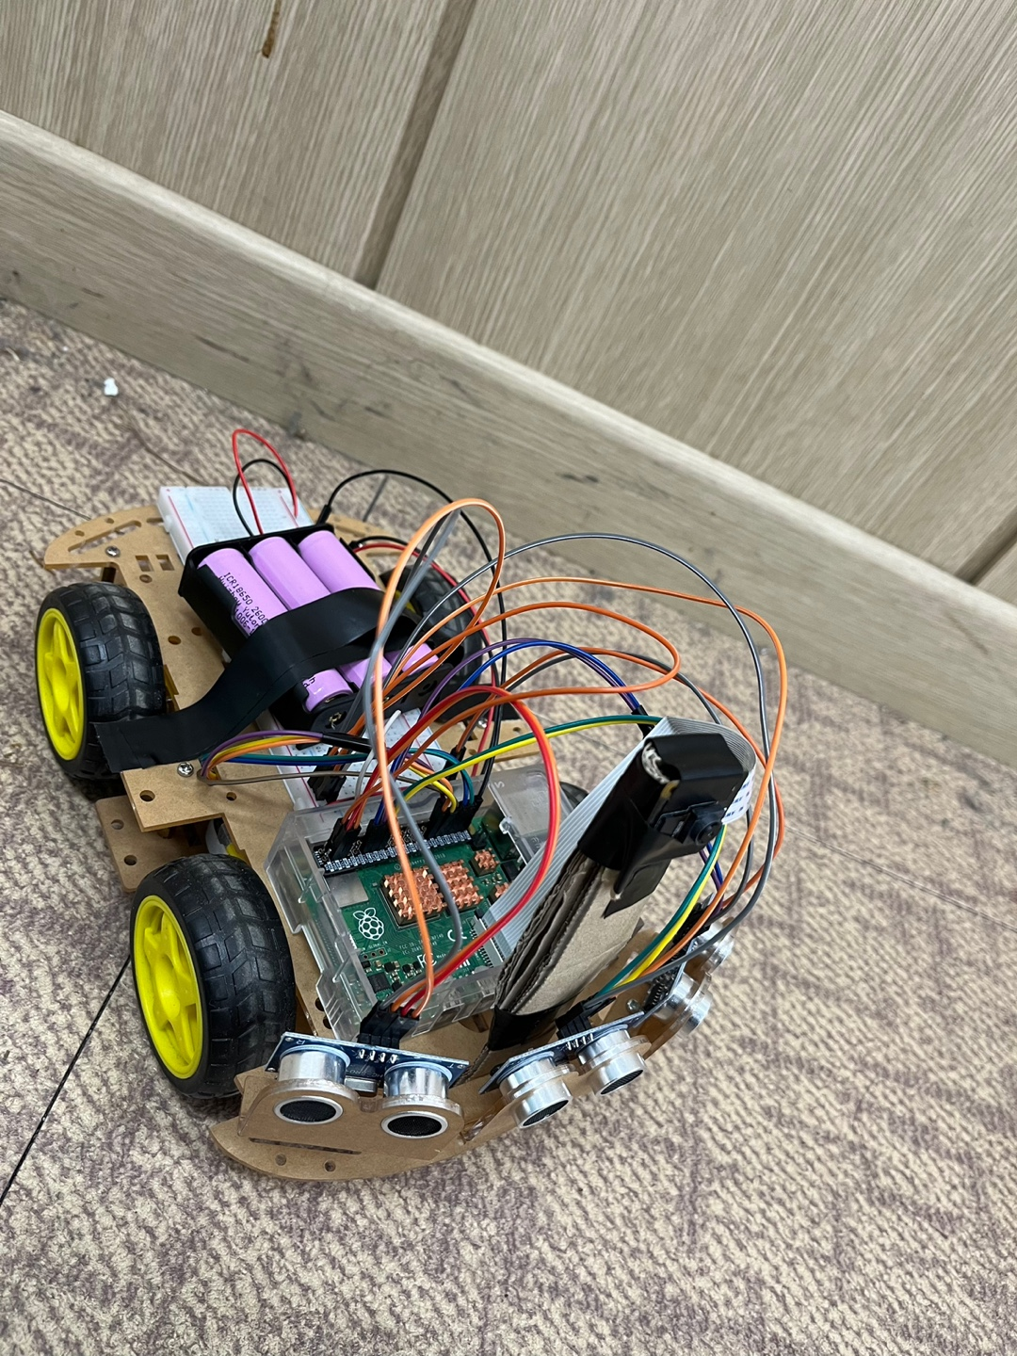
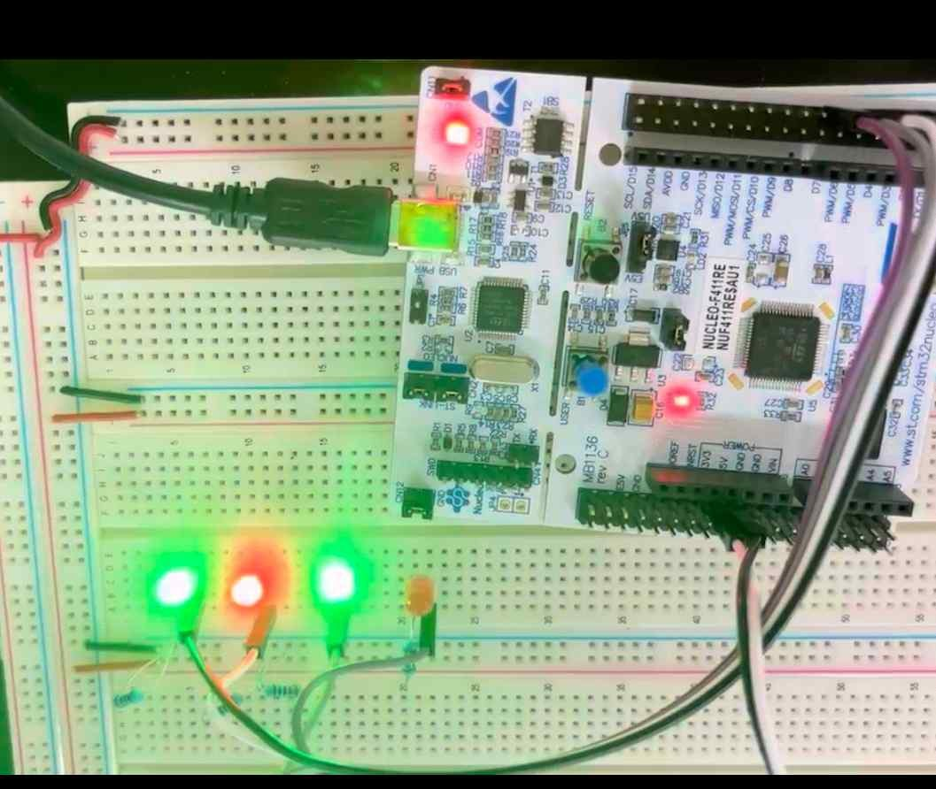
1. 프로젝트 명 : 초음파 자율주행차, 선풍기 제작 및 임베디드
2. 개발언어 : C언어
3. 개발 프로그램 : STM32CUBE
4. 프로젝트 내용 : C언어로 구현한 각종 임베디드 실습과 선풍기의 회전, 타이머 등 모든 기능을 구현, 초음파를 이용해 트랙을 자율로 도는 자동차 구현
GitHub : https://github.com/chansol1604/AI_Edge_software

Slide 4

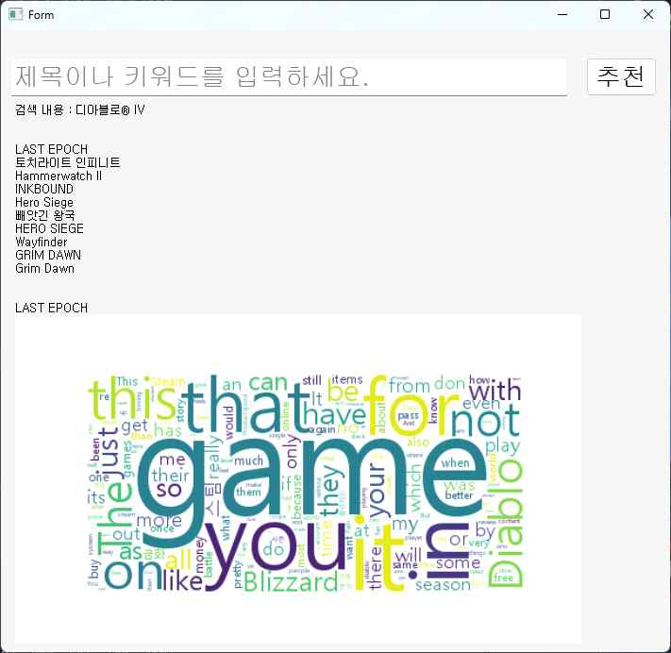
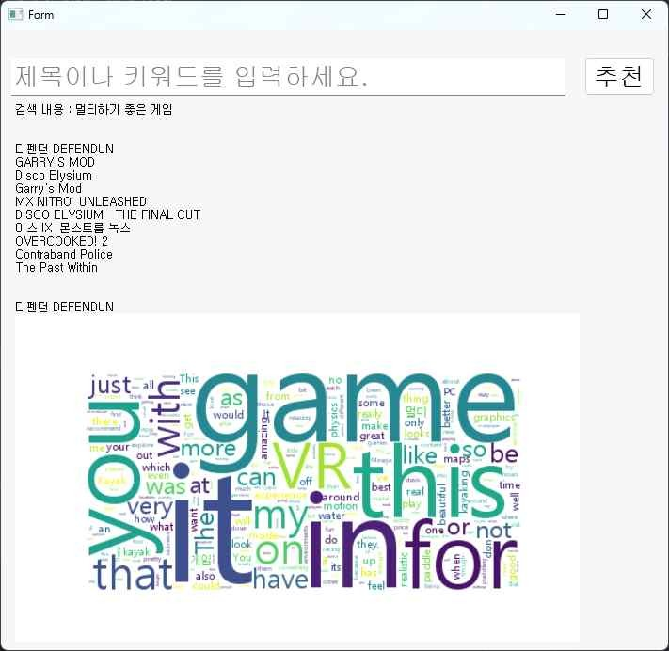
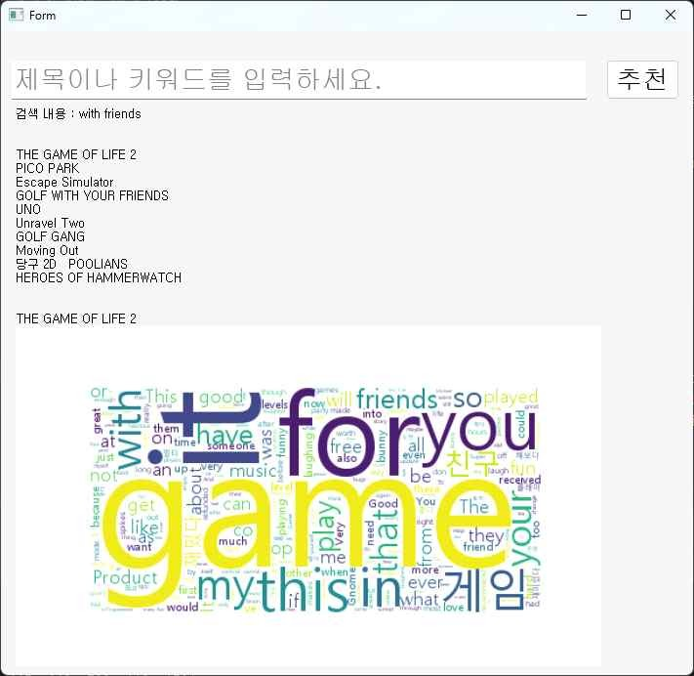
1. 프로젝트 명 : 스팀 게임 추천 프로그램
2. 개발언어 : PYTHON, QT designer
3. 개발 프로그램 : Pycharm
4. 맡은 역할: 웹 크롤링, 데이터 전처리, 모델 학습
5. 프로젝트 내용: 스팀의 게임 리뷰를 크롤링한 뒤 적절한 전처리를 통해 모델을 학습시켜 비슷 한 게임, 혹은 취향에 맞는 게임을 찾는 프로그 램
https://github.com/chansol1604/steam_game_recommendation

